Slide 1
Dixit Dominus
RV 595
Antonio Vivaldi

Slide 2
Obsah
1. Antonio Vivaldi
    Životopis
    Michael Talbot
    Katalogy Vivaldiho děl
2. Dixit Dominus
    Text
    Dixit Dominus RV 595
      Části
      Tecum principium
3. Zdroje

Slide 3
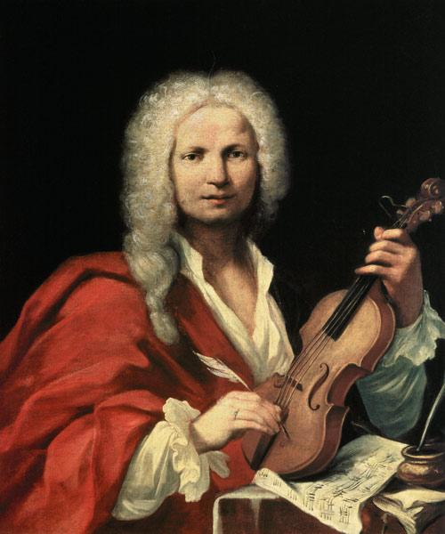
Antonio Vivaldi
4. března 1678 Benátky – 28. července 1741 Vídeň
  Oficiálně pokřtěn 6. března
Barokní kněz, skladatel a houslista
Talent a základy pro hru na housle získal nejspíše od svého otce – Giovanna Battisty – který působil mimo jiné i v bazilice sv. Marka v Benátkách
Je možné, že Antonia vyučoval i tehdejší meastro di capella v bazilice sv. Marka – Giovanni Legrenzi

Slide 4
Životopis – pokračování
1693 – 1703 – studium teologie a vysvěcení na kněze
od 9/1703 s přestávkami působil v sirotčinci Pio Ospedale della Pietà v Benátkách, pro který napsal řadu skladeb – například RV 644 Juditha triumphans
od 4/1718 – 1720 maestro di cappella da camera na dvoře mantovského vévody Filipa Hesenského
Po krátkém návratu do Benátek působil i v Římě a nadále komponoval pro sirotčinec
1726 – 1728 skladatel a impresário v San Angelo a rovněž působil jako maestro di capella in Italia pro hraběte Václava z Morzinu
1729 – 1731 cestoval s otcem po Evropě
od 1740 Před koncem života usiloval o post dvorního skladatele císaře Karla VI

Slide 5
Michael Talbot
britský muzikolog a skladatel – zaměřuje se na italskou barokní hudbu a systematicky zpracovává skladatele Antonia Vivaldiho a Tommase Albinoniho.
Díky jeho bádání vznikla řada různých knih a publikací, například:
Antonio Vivaldi: a Guide to Research (New York, 1988)
Venetian Music in the Age of Antonio Vivaldi (Aldershot, 1999)
Wenzel von Morzin as a Patron of Antonio Vivaldi’, Johann Friedrich Fasch und der italienische Stil, ed. K. Musketa (Dessau, 2003)
„One Composer, One Psalm, One Key, Three Settings: Vivaldi and the “Dixit Dominus”’, SV, vol.6 (2006)
The Vivaldi Compendium (Woodbridge, 2011)

Slide 6
Katalogy Vivaldiho děl
Katalogů Vivaldiho děl existuje několik – chronologicky:
  1944/5, Řím – Mario Rinaldi – Catalogo Numerico tematico delle composizioni di Antonio Vivaldi
  1948, Paříž – Marc Pincherle – Antonio Vivaldi et la musique instrumentale
  1968, Miláno – Antonio Fanna – Catalogo Numerico Tematico
  1974 – 1. vydání katalogu dánského muzikologa Petera Ryoma: Ryom-Verzeichnis, který řadí skladby podle čísla (= položka v seznamu) a označení RV. Opusové značení mají skladby, které byly vydány tiskem za Vivaldiho života. Od roku 2001 pokračuje v práci na tomto katalogu Federico Maria Sardelli
Katalog není řazen chronologicky, ale tematicky:
  Instrumentální skladby
  Vokální skladby – duchovní
  Vokální skladby – světské
  Dodatky

Slide 7
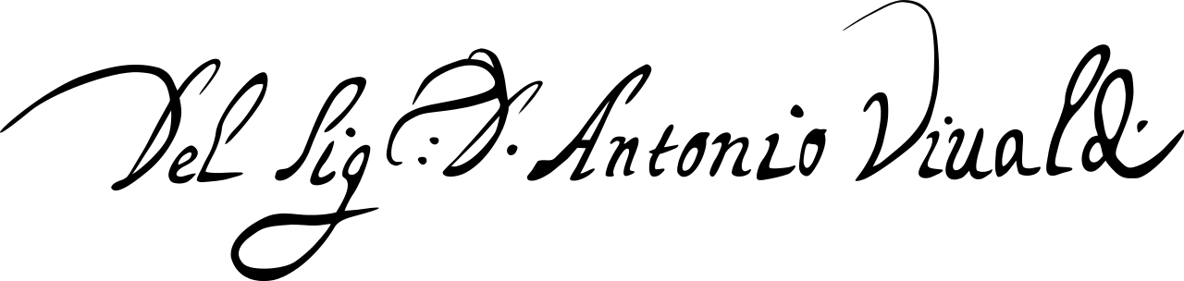
Dixit Dominus
Vivaldi napsal během svého života celkem tři (prozatím objevené) skladby s názvem Dixit Dominus, kromě RV 595 to tedy jsou:
RV 594 pro 5 sólistů, dvojitý sbor a orchestr
RV 807 pro 5 sólistů sbor a orchestr – připisováno do r. 2005 Baldassaru Galuppimu

Slide 8
Text
Text Dixit Dominus je citací žalmu 110 z knihy žalmů a čte/zpívá se o nešporách v neděli či svátky , což dává skladbám slavnostnější charakter
Rovněž je velmi oblíbený a často citovaný (také díky své pluralitě Božství a označení Ježíše jako krále, kněze a Mesiáše)
V hudbě je rovněž tento text nesmírně oblíben, což dokazují skladby mnoha skladatelů (C. Monteverdi, G. F. Händel, W. A. Mozart a další…)

Slide 9
Dixit Dominus Domino meo:
Sede a dextris meis, donec ponam inimicos tuos scabellum pedum tuorum.
Virgam virtutis tuae emittet Dominus ex Sion:
dominare in medio inimicorum tuorum.
Tecum principium in die virtutis tuae splendoribus sanctorum.
Ex utero ante luciferum genui te.
Juravit Dominus et non paenitebit eum: Tu es sacerdos in aeternum secundum ordinem Melchisedech.
Dominus a dextris tuis,
confregit in die irae suae reges
Judicabit in nationibus,
Implebit ruinas, conquassabit capita in terra multorum.
De torrente in via bibet,
propterea exaltabit caput.
Gloria Patri, et Filio, et Spiritui Sancto,
Sicut erat in principio, et nunc, et semper, et in saecula saeculorum. Amen.
Hospodin řekl mému Pánu:
„Seď po mé pravici, než ti tvé nepřátele k nohám položím.“
Mocné žezlo tvé Hospodin ze Sionu napřáhne: „Vládni uprostřed svých nepřátel!“
Tvůj lid se dobrovolně nabídne, až se tvá síla ukáže ve svaté nádheře. Jak rosa z lůna svítání sejdou se k tobě tvoji mladíci.
Hospodin přísahal a nebude litovat: „Jsi knězem navěky podle řádu Melchisedechova.“
Pán bude po tvé pravici; až přijde jeho hněv, králové budou sraženi!
Až bude soudit národy, všude nakupí mrtvoly – srazí i hlavy velmocí!
Cestou z potoka pít bude,
proto vztyčí hlavu.
Sláva Otci i Synu, i Duchu svatému.
Jako byla na počátku i nyní i vždycky
a na věky věků. Amen.

Slide 10
Dixit Dominus RV 595 - “di Praga”
Manuskript je uložen v hudební sbírce Rytířského řádu křižovníků s červenou hvězdou v Praze
Rukopis je datován rokem 1738, zkomponován byl pravděpodobně před rokem 1717 pro Ospedale della pietà, do Prahy se možná vrátil díky Balthasaru Knappovi
  Balthasar Knapp – hudebník pocházející z českých zemí → působil osm let v Itálii jako sekretář Štěpána Kinského a na cestě z Benátek do Prahy přivezl významnou skupinu Vivaldiho skladeb
poznámka v partu druhých houslí odkazuje k jezuitskému semináři sv. Františka Xaviera na Novém městě v Praze

Slide 11
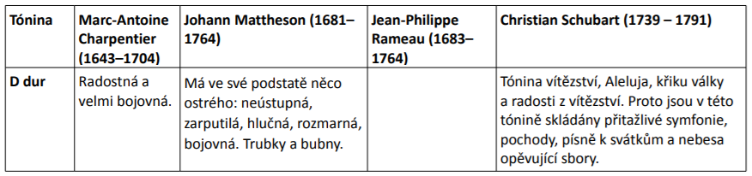
Přepis titulního listu:
Dixit D[omi]nus | à | Cantis 2bus Alto. | Tenore, Basso. | Violinis 2bus | Viola. | Violoncžellis 2bus Concert: | Tromba Sola. | Obois 2bus obligat: | con | Organo | Sig: Wivaldi | - Ex part: Antonyi | Adalberti Ržiha | 1738
kopista: W. Ssaffozovicz
komponováno v D dur o 11 částech (osm žalmových veršů a tři doxologie) – užívá převzatých témat z Vivaldiho dalších kompozicí, a také z madrigalu Inganni dell'umanità Antonia Lottiho

Slide 12
Části:
Dixit Dominus, Allegro, D dur, SSATB a orchestr
Donec ponam inimicos tuos,Andante, h moll, SATB a smyčce s b. c.
Virgam virtutis tuae, Allegro, D dur, sólo soprán a smyčce s b. c.
Tecum principium, Allegro, a moll, duet SS a smyčce s b. c.
Juravit Dominus, Largo adagio, e moll, SATB a smyčce s b. c.
Dominus a dextris tuis, Allegro, h moll, sólový soprán a smyčce s b. c.
Judicabit in nationibus, Largo, D dur, SATB, sólový alt a orchestr
De torrente, Largo, e moll, sólový alt a smyčce
Gloria Patri, Andante, D dur, sólo ATB a b. c.
Sicut erat in principio, Allegro, D dur, SSATB a orchestr
Et in saecula saeculorum, Allegro, D dur, SSATB a smyčce s hoboji a b. c.

Slide 13
Tecum principium
Notový materiál:
http://www1.cpdl.org/wiki/images/a/aa/Vivaldi-Dixit_Dominus-RV_595-4.Score.pdf
4. část – tvůj lid se dobrovolně nabídne…
a moll, takt 3/8 – taneční charakter
Dvě obligátní violoncella tvoří dialog se sólovými soprány – úvodní motiv violoncell přebírají v nástupu soprány

Slide 14
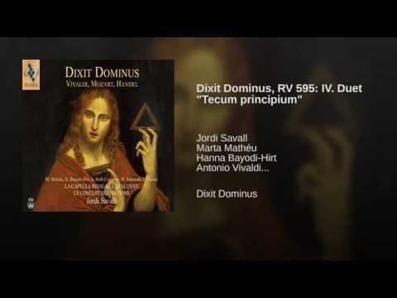

Slide 15
Zdroje
BROOK, Barry – VIANO, Richard. Thematic Cataloques in Music: An Annotated Bibliography. [online]. 1997. [cit. 10. 4. 2020]. Dostupné online z: https://books.google.cz/books?id=KlnOMKHsthUC&pg=PA466&lpg=PA466&dq=mario+Rinaldi+vivaldi+catalogue&source=bl&ots=HCTAwztWZI&sig=ACfU3U1k--pvPi3ACodxI_R23HVwXTVIOA&hl=cs&sa=X&ved=2ahUKEwiu8Kep5t3oAhWnURUIHReKDO8Q6AEwA3oECAoQQA#v=onepage&q=mario%20Rinaldi%20vivaldi%20catalogue&f=false
CAMMAROTA, Robert M. Notes. [online]. 1995. [cit. 10. 4. 2020]. Dostupné online z: www.jstor.org/stable/899086
CURINGA, Luisa. Vivaldi, Antonio. [online]. 2006. [cit. 9. 4. 2020]. Dostupné online z: www.treccani.it/enciclopedia/antonio-vivaldi_%28Enciclopedia-dei-ragazzi%29/
HELLER, Karl. Vivaldi, Antonio, [online]. 2007. [cit. 10. 4. 2020]. Dostupné online z: https://www.mgg-online.com/mgg/stable/12732
KEES, Vlaardingerbroek.“Vivaldi Catalogued.” [online]. [cit. 10. 4. 2020]. Dostupné online z: www.jstor.org/stable/27655258

Slide 16
Zdroje - pokračování
KIRK, Aamot. The Choral Journal. [online]. 2007. [cit. 10. 4. 2020]. Dostupné online z: https://www.jstor.org/stable/23557359
TALBOT, Michael. The Musical Times. [online]. 1981. [cit. 10. 4. 2020]. Dostupné online z: www.jstor.org/stable/961027
TALBOT, Michael. Vivaldi, Antonio (Lucio). [online]. 2019. [cit. 9. 4. 2020]. Dostupné online z: https://www.oxfordmusiconline.com/grovemusic/view/10.1093/gmo/9781561592630.001.0001/omo-9781561592630-e-0000040120
VIVALDI, Antonio. Dixit Dominus. [online]. [cit. 9. 4. 2020]. Dostupné online z: https://opac.rism.info/search?id=550266854&View=rism
VIVALDI, Antonio. [online]. [cit. 9. 4. 2020]. Dostupné online z: https://en.wikipedia.org/wiki/Antonio_Vivaldi

